Slide 1
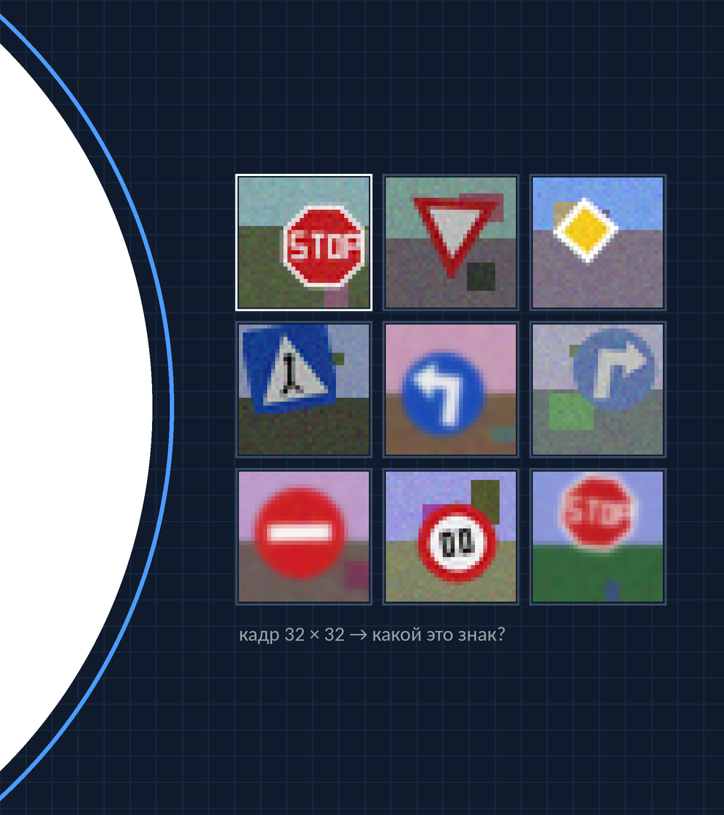
КУРС «ИСКУССТВЕННЫЙ ИНТЕЛЛЕКТ» · 10 КЛАСС
Практическая
методология:
от задачи до модели
Итоговая работа по Теме 1 (ПР №4 и ПР №5)
DL
Инженерная школа «УникУм», КузГТУ им. Т. Ф. Горбачева
Notes:
Последнее занятие Темы 1. За два блока мы собрали большой набор инструментов: сверточные и рекуррентные сети, оптимизаторы, инициализацию и нормализацию, регуляризацию, аугментацию, перенос обучения. Сегодня вопрос другой: в каком порядке всем этим пользоваться, чтобы за ограниченное время получить модель, которой можно доверять. Справа кадры из итоговой работы: камера беспилотника видит дорожный знак, и сеть должна сказать, какой это знак. Первый час – методология по главе 11 Гудфеллоу, следующие два – итоговая работа, после нее защита.

Slide 2
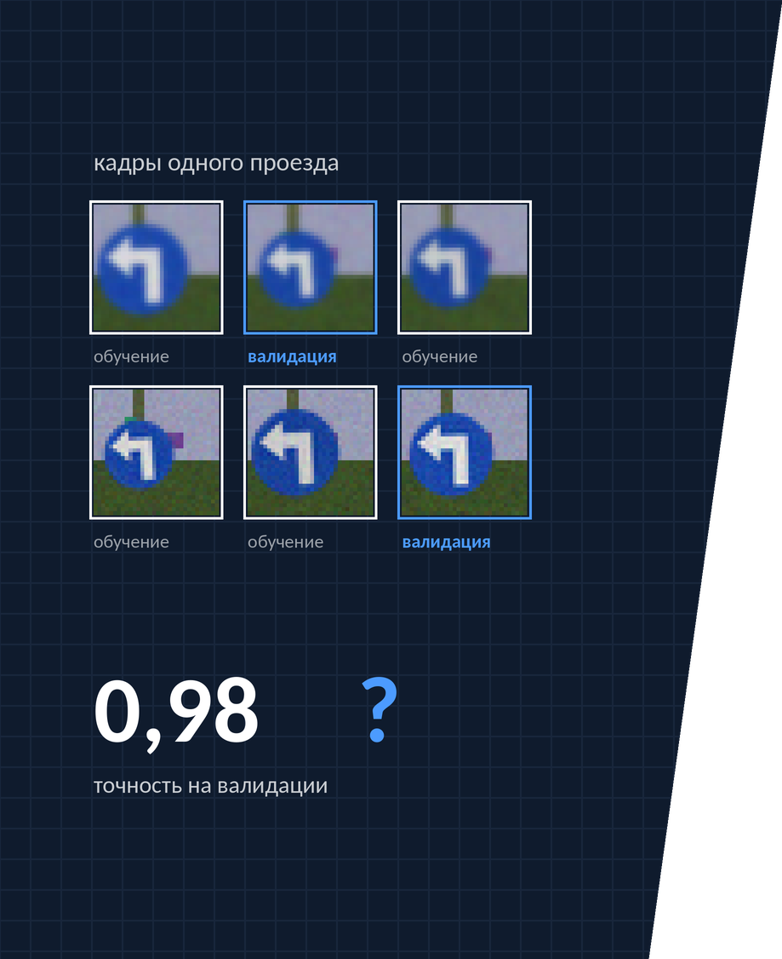
?
«Точность на валидации 0,98. Можно ставить модель в автомобиль?»
Слева – кадры одного проезда: часть попала в обучение, часть в валидацию. Что на самом деле проверила такая валидация? И сколько знаков «Стоп» машина пропустит?
Notes:
Прочитайте вопрос и дайте минуту на ответы. Обычно большинство говорит «да, 98 % – это много». Затем обратите внимание на картинку: кадры одного проезда, часть попала в обучение, часть в валидацию. Спросите: «Что на самом деле проверила такая валидация?» Подведите к двум мыслям. Первая: число на валидации ничего не значит, пока не ясно, как устроено разбиение (в прототипе при таком разбиении получается 0,98–1,00, а на новых проездах заметно меньше). Вторая: даже честные 98 % по кадрам не отвечают на вопрос, сколько знаков «Стоп» машина пропустит. Сегодня разберем, как не обмануть себя.

Slide 3
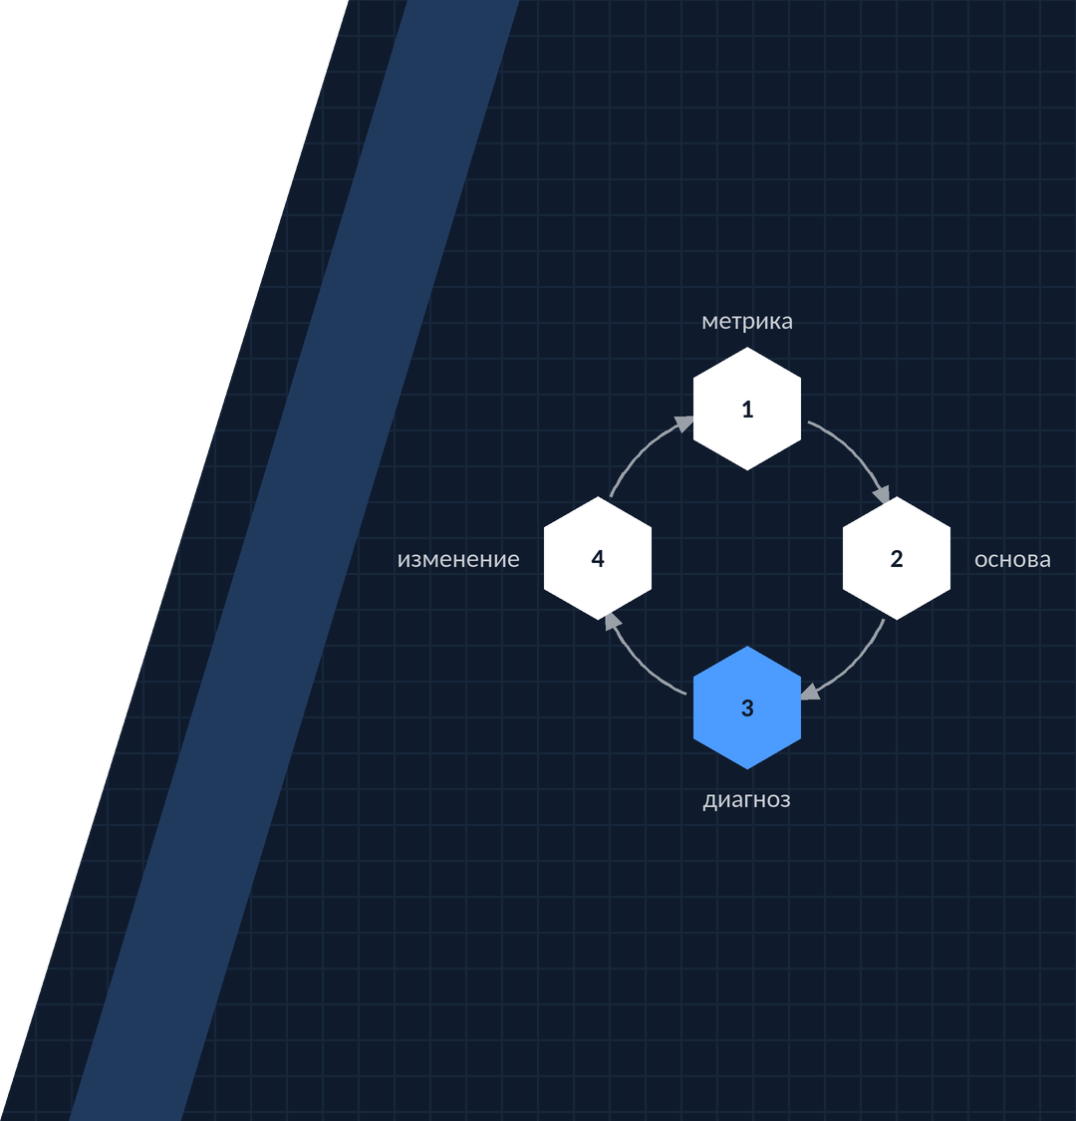
01
Порядок работы
Метрика, базовая система, диагноз, изменения по одному (Гудфеллоу, глава 11)
10 класс · Тема 1 · Блок 2 · Практическая методология
3
Notes:
Раздел 01. Четыре шага, которые Гудфеллоу (вслед за Эндрю Ыном) советует проходить в любом практическом проекте: метрика, базовая система, диагноз, изменения по одному.

Slide 4
ГЛАВА 11
Знать алгоритмы мало
ШАГ 1
ШАГ 2
ШАГ 3
ШАГ 4
Цель
Конвейер
Диагноз
Изменения
метрика ошибки и уровень, который устроит
как можно скорее: данные → модель → метрика
недообучение, переобучение, дефект данных или кода
по одному: данные, гиперпараметры, модель
«На практике успеха обычно добивается тот, кто правильно применяет широко известный алгоритм, а не прибегает к запутанному алгоритму, толком не понимая, как он работает.» Гудфеллоу, с. 355
Главное правило: опыты дорогие, поэтому что менять, выбирают по диагнозу, а не наугад, и меняют по одному.
!
10 класс · Тема 1 · Блок 2 · Практическая методология
4
Notes:
Начало главы 11 (с. 355): для успеха в машинном обучении недостаточно знать алгоритмы; на практике успеха обычно добивается тот, кто правильно применяет широко известный алгоритм, а не тот, кто берет запутанный, не понимая, как он работает. Четыре шага на слайде. Первый: определить цель – метрику ошибки и уровень, который нас устроит. Второй: как можно скорее собрать сквозной конвейер «данные → модель → метрика». Третий: оснастить систему измерениями и найти узкое место – недообучение, переобучение, дефект данных или программы. Четвертый: менять по одному и по результатам измерений: собирать данные, настраивать гиперпараметры, менять модель. Подчеркните главное правило внизу: опыты дорогие, поэтому выбирать, что менять, надо по диагнозу, а не наугад.

Slide 5
ШАГ 1 · РАЗДЕЛ 11.1
F₁ = 2PR / (P + R)
Метрика определяет все
P – точность класса, R – полнота
01
Точность (доля верных)
98 %
обманывает при неравных классах: «всегда здоров» для болезни 1 на миллион дает 99,9999 %
Street View: номера домов распознаются так же верно, как человеком; неуверенные снимки отдаются людям. Оптимизировали покрытие – долю снимков с ответом; в итоге больше 95 %.
02
F-мера с макроусреднением
F-мера каждого класса, затем среднее: редкий класс весит как частый
03
Полнота опасного класса
доля найденных «Стоп» среди всех настоящих «Стоп»: пропуск дороже других ошибок
1
Целевое значение задает задача, а не модель: безопасность, стоимость, удобство. Без цели не понять, помогло ли изменение.
10 класс · Тема 1 · Блок 2 · Практическая методология
5
Notes:
Раздел 11.1 (с. 356–358). Точность (доля правильных ответов) плоха, когда классы неравны: в примере Гудфеллоу классификатор редкой болезни, который всегда отвечает «здоров», получает 99,9999 %. Поэтому для редкого класса смотрят точность и полноту и объединяют их в F-меру (формула 11.1). Для нескольких классов F-меру считают для каждого класса и усредняют: это макроусреднение, у редкого класса тот же вес, что у частого. Кроме того, ошибки бывают неравной цены: в нашей работе пропуск знака «Стоп» хуже любой другой ошибки, поэтому за его полнотой следим отдельно. Справа пример Street View: распознавание номеров домов должно было давать 98 % верных ответов, как человек, а неуверенные снимки система отдавала людям; оптимизировали покрытие – долю снимков, на которые система отвечает, и в итоге оно превысило 95 %. Мораль: целевое значение задает задача, а не модель.

Slide 6
ШАГ 2 · РАЗДЕЛ 11.2
Базовая модель – как можно раньше
01
Картинки
02
Последовательности
сверточная сеть с ReLU · Б1.3–Б1.4
LSTM или GRU · Б1.5
03
Оптимизатор
04
Нормализация
SGD с импульсом и расписанием или Adam · Б2.1
пакетная, особенно в сверточных сетях · Б2.2
05
Регуляризация сразу
06
Похожая задача
ранняя остановка почти всегда, прореживание · Б2.3
скопировать модель и веса, например с ImageNet · Б2.5
Ориентир: модель «всегда самый частый класс». Любая настоящая модель должна быть заметно лучше, иначе ошибка в конвейере.
2
10 класс · Тема 1 · Блок 2 · Практическая методология
6
Notes:
Раздел 11.2 (с. 358–359). Рекомендации по умолчанию почти дословно совпадают с тем, что мы прошли. Для картинок – сверточная сеть с ReLU (Б1.3–Б1.4), для последовательностей – LSTM или GRU (Б1.5). Оптимизатор – SGD с импульсом и затухающей скоростью или Adam (Б2.1). Пакетная нормализация, особенно в сверточных сетях (Б2.2). Если данных не десятки миллионов – регуляризация с самого начала: ранняя остановка почти всегда, прореживание (Б2.3). Если задача похожа на изученную – скопировать модель, а то и обученные веса, например сеть с ImageNet (Б2.5). Внизу ориентир «модель, которая всегда называет самый частый класс»: любая настоящая модель должна быть заметно лучше, иначе в конвейере ошибка.

Slide 7
ШАГ 3 · ДИАГНОЗ
Диагноз по двум ошибкам
Ошибка | Диагноз | Что пробовать
высокая на обучающей | недообучение | дольше учить, подобрать скорость обучения, модель шире или глубже
низкая на обучающей, высокая на валидации | переобучение | аугментация, снижение весов, прореживание, больше данных
валидация хорошая, тест намного хуже | утечка или сдвиг | проверить разбиение и происхождение данных
потери не падают даже на 64 примерах | ошибка в коде или данных | метки, нормализация, формы тензоров, скорость
10 класс · Тема 1 · Блок 2 · Практическая методология
7
Notes:
Главный инструмент диагноза – ошибка на обучающей и на валидационной выборках, лучше по эпохам. Слева схема недообучения: обе кривые высокие и близкие, модель не справляется даже с обучающими данными. Помогает: дольше учить, подобрать скорость обучения, взять модель больше. Справа схема переобучения: ошибка обучения падает почти до нуля, на валидации сначала падает, потом растет, между ними большой разрыв. Помогает: аугментация, снижение весов, прореживание, ранняя остановка, больше данных. Третий случай из таблицы внизу: валидация хорошая, а тест намного хуже – ищите утечку или сдвиг данных. Четвертый: потери не уменьшаются даже на крошечной выборке – это ошибка в коде или данных, а не «плохая модель». Кривые на слайде – схема, не результат опыта.

Slide 8
РАЗДЕЛ 11.3
Собирать ли еще данные?
01
Плохо уже на обучающей
новые данные не помогут: больше модель, настроить обучение, проверить данные
02
Плохо только на валидации
данные – одно из лучших средств; дешевая замена – регуляризация
03
Сколько нужно?
кривая обучения; размер удваивать, +10 % почти ничего не меняют
Схема по рисунку 5.4 Гудфеллоу, не результат опыта
3
В нашей задаче данные – это новые проезды, а не новые кадры уже известных проездов.
10 класс · Тема 1 · Блок 2 · Практическая методология
8
Notes:
Раздел 11.3 (с. 359–360). Начинающие любят перебирать алгоритмы, но часто разумнее собрать больше данных. Решение принимается по тем же двум ошибкам. Если плохо уже на обучающей выборке, новые данные не помогут: модель не использует и то, что есть; надо увеличить модель или настроить обучение, а если не помогает – проверить качество данных. Если на обучающей хорошо, а на валидации плохо, новые данные – одно из самых действенных средств; дешевая альтернатива – регуляризация. Сколько нужно данных, подскажет кривая обучения: ошибка от размера выборки, размер удобно удваивать (логарифмическая шкала). На схеме видно, что разрыв между кривыми сокращается медленно: добавка 10 % данных почти ничего не меняет. В нашей задаче «данные» – это новые проезды, а не новые кадры старых проездов.

Slide 9
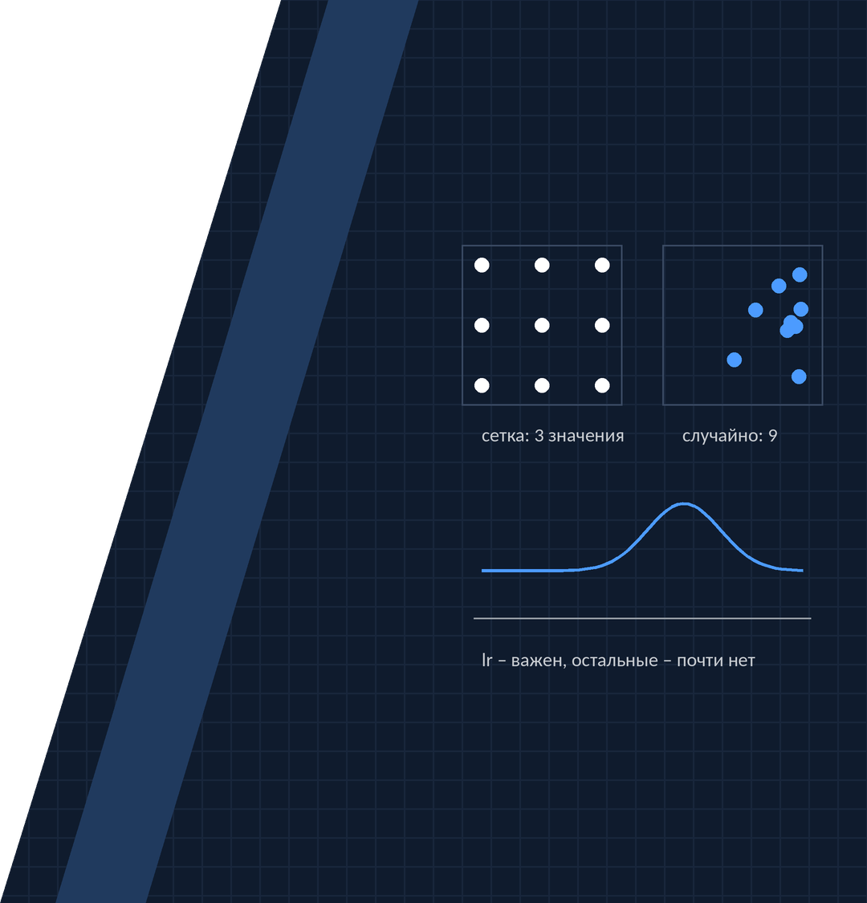
02
Гиперпараметры
Что настраивать первым, как перебирать и как отличить улучшение от случайности
10 класс · Тема 1 · Блок 2 · Практическая методология
9
Notes:
Раздел 02. Какие гиперпараметры важнее, как их перебирать и как отличить настоящее улучшение от случайности.

Slide 10
РАЗДЕЛ 11.4.1
Скорость обучения – главная
КАК ГИПЕРПАРАМЕТР МЕНЯЕТ ЕМКОСТЬ
больше слоев и каналов
растет
больше снижение весов
падает
больше доля прореживания
падает
сильнее аугментация
падает
скорость обучения
наибольшая при удачной
Схема по рисунку 11.1 Гудфеллоу
!
Гудфеллоу: если есть время настроить только один гиперпараметр, настройте скорость обучения.
10 класс · Тема 1 · Блок 2 · Практическая методология
10
Notes:
Раздел 11.4.1 (с. 360–363). Цель ручной настройки – согласовать емкость модели со сложностью задачи. Гудфеллоу прямо пишет: если есть время настроить только один гиперпараметр, настройте скорость обучения. Слева схема из рисунка 11.1: ошибка обучения от скорости обучения в логарифмической шкале – U-образная кривая; слишком маленькая скорость – обучение идет медленно и застревает, слишком большая – ошибка растет, обучение расходится. Справа как другие гиперпараметры влияют на емкость: больше слоев и каналов – емкость растет; больше снижение весов и доля прореживания – емкость падает; аугментация тоже уменьшает эффективную емкость. Спросите: «Какой гиперпараметр вы тронете первым при недообучении? при переобучении?»

Slide 11
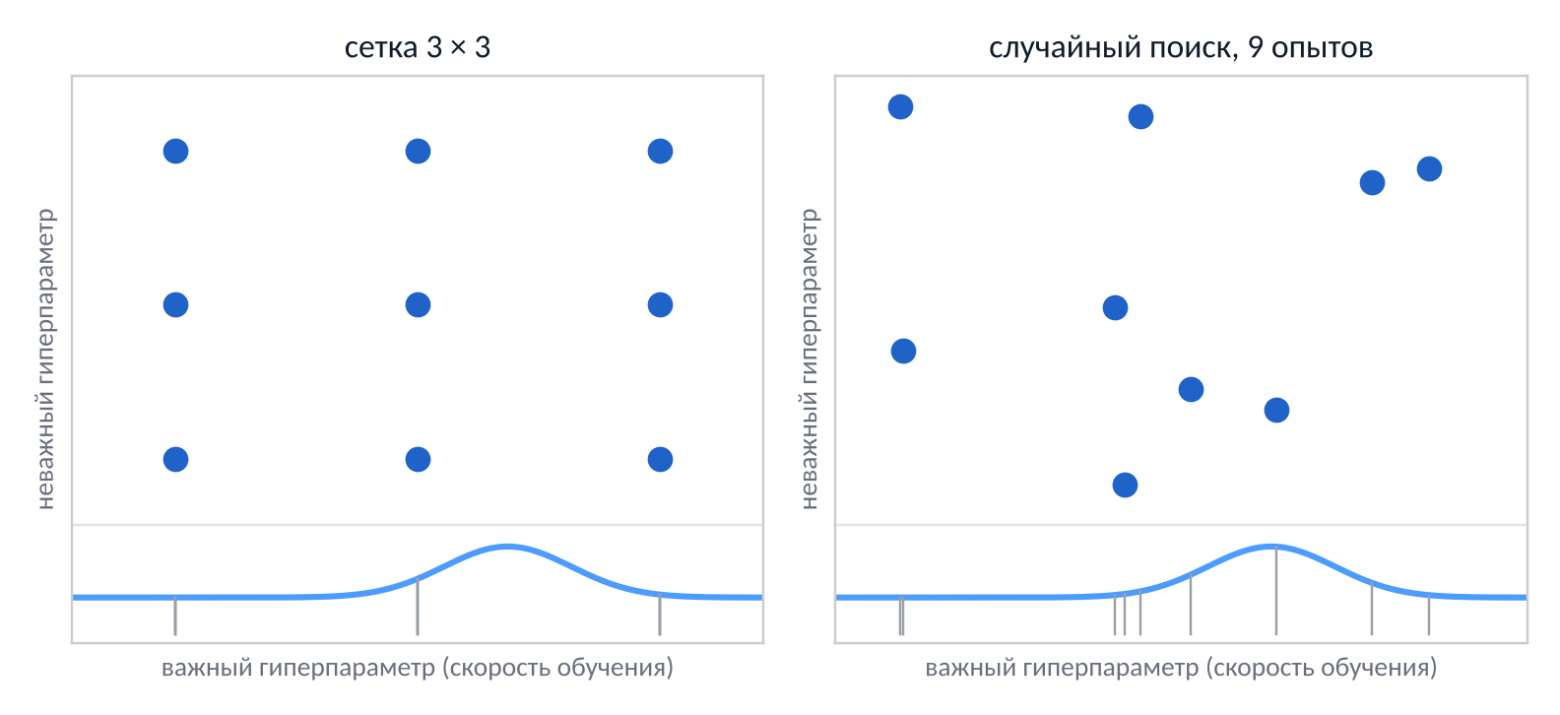
РАЗДЕЛЫ 11.4.3–11.4.4
lr = 10^{u}, u ~ U(−3,5; −2,3)
Сетка или случайный поиск
логарифмически равномерно, как в итоговой работе
01
Сетка
n в степени m обучений; важный гиперпараметр получает лишь n значений
02
Случайный поиск
за те же 9 опытов – 9 разных значений важного
03
Логарифмическая шкала
для скорости обучения и снижения весов
По рисунку 11.2 Гудфеллоу (Бергстра и Бенжио, 2012)
?
В итоговой работе: 3 случайных сочетания скорости, снижения весов, прореживания и ширины сети – в бюджете 8 обучений.
10 класс · Тема 1 · Блок 2 · Практическая методология
11
Notes:
Разделы 11.4.3–11.4.4 (с. 364–366), рисунок 11.2 по Бергстре и Бенжио (2012). Поиск на сетке перебирает все сочетания: при m гиперпараметрах по n значений нужно n^m обучений. Беда в том, что обычно важны лишь немногие гиперпараметры. На рисунке важен только горизонтальный: сетка 3 × 3 проверила 9 сочетаний, но всего 3 разных значения важного гиперпараметра; случайный поиск за те же 9 опытов проверил 9 разных значений. Положительные величины вроде скорости обучения и коэффициента снижения весов выбирают логарифмически равномерно: показатель степени u равномерен, скорость равна 10^u (формулы 11.2–11.3). В итоговой работе так и сделано: u от −3,5 до −2,3, то есть скорость примерно от 0,0003 до 0,005.

Slide 12
ЧЕСТНОЕ СРАВНЕНИЕ
Разница меньше шума – не разница
0,01
0,03
≈ 45
разница F-меры между опытами A и B
изменение того же опыта A при другом зерне
проездов в валидации: ошибка на одном проезде – это 0,02–0,03
Пример: числа условные, у каждого варианта свои
01
Источники случайности
02
Как проверить
начальные веса, порядок пакетов, аугментация, маленькая валидация
повторить лучший опыт с другим зерном и сравнить разницу с разбросом
То же, что разброс по блокам кросс-валидации в 9 классе: вывод «A лучше B» делаем, только если разница заметно больше разброса.
10 класс · Тема 1 · Блок 2 · Практическая методология
12
Notes:
Важная часть методологии, которой нет в виде отдельного раздела, но которая следует из всего сказанного. Результат одного обучения случаен: начальные веса, порядок пакетов, аугментация. Валидация в итоговой работе маленькая – около 45 проездов, а кадры внутри проезда почти одинаковы, поэтому одна ошибка на проезде меняет оценку на 0,02–0,03. Если два опыта отличаются на 0,01, а один и тот же опыт с другим зерном меняется на 0,03, утверждать, что первый лучше, нельзя. Правило: повторите лучший опыт с другим зерном и сравнивайте разницу с этим разбросом. Это то же самое, что разброс по блокам кросс-валидации в 9 классе.

Slide 13
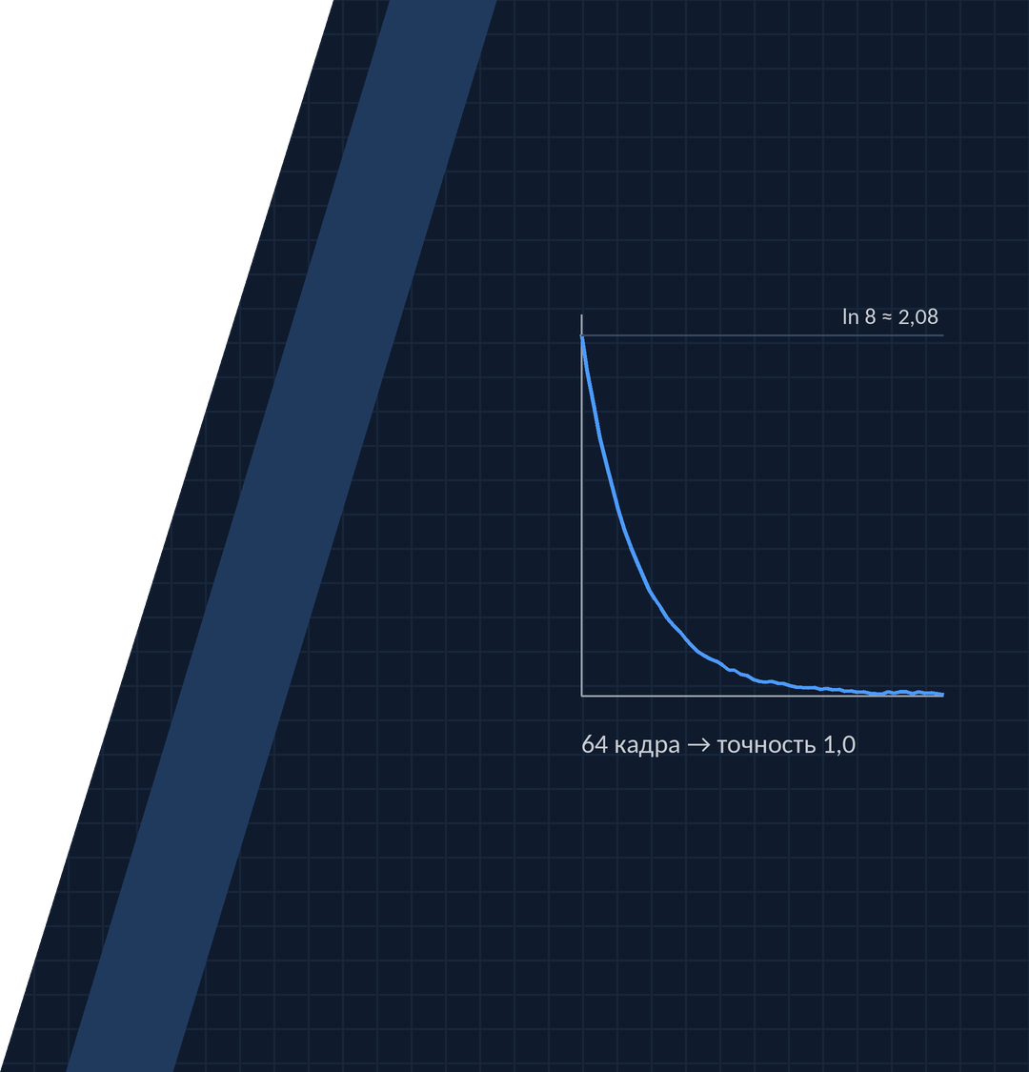
03
Отладка
Как понять, что плохо работает модель, а не программа или данные
10 класс · Тема 1 · Блок 2 · Практическая методология
13
Notes:
Раздел 03. Как понять, что «плохо» – это модель, а не ошибка в программе или данных.

Slide 14
РАЗДЕЛ 11.5
L₀ ≈ ln K = ln 8 ≈ 2,08
Шесть приемов отладки
начальные потери случайной сети на K классах
01
Смотреть глазами
02
Худшие ошибки
кадры с ответами модели, а не только числа
самые уверенные промахи: в Street View так нашли обрезку цифр
03
Две ошибки
04
Крошечный набор
обучение против валидации и теста (слайд 7)
64 примера сеть обязана запомнить; не может – ищите ошибку
05
Сверка градиентов
06
Гистограммы
с конечными разностями, как в Б1.2
активаций и градиентов по слоям, как в Б2.2
Почему отладка трудна: правильное качество заранее неизвестно, а части сети подстраиваются друг под друга и маскируют ошибку. Нужны проверки, где ответ известен заранее.
!
10 класс · Тема 1 · Блок 2 · Практическая методология
14
Notes:
Раздел 11.5 (с. 367–370). Отладка трудна по двум причинам: мы заранее не знаем, какое качество правильное, и части сети подстраиваются друг под друга, маскируя ошибку (пример Гудфеллоу: перепутанное обновление смещений, которое веса компенсируют). Шесть приемов. Смотреть на работу модели глазами, а не только на числа. Смотреть на самые уверенные ошибки: в Street View так нашли ошибку обрезки кадра, из-за которой цифры выпадали из изображения. Рассуждать по ошибкам обучения и теста (слайд 7). Переобучить крошечный набор: если сеть не может запомнить 64 примера, ищите ошибку в коде. Сверить градиенты с конечными разностями (мы делали это в Б1.2). Следить за гистограммами активаций и градиентов (Б2.2). Добавим седьмой простой прием: начальные потери. У случайной сети вероятности классов почти равны, поэтому перекрестная энтропия в начале должна быть около ln K; для 8 классов это 2,08.

Slide 15

РАЗБИЕНИЕ
Утечка через похожие примеры
Кадры одного проезда: знак растет, фон и освещение почти не меняются
ГДЕ ВСТРЕЧАЕТСЯ
0,98–1,00
≈ 0,86
кадры одного проезда или видео
снимки одного пациента, записи одного диктора
участки одного маршрута, одна поездка
по кадрам: проверка на почти копиях
по проездам: честная оценка, на 0,03–0,24 ниже
Пример прототипа на NumPy; числа варианта у каждого свои
!
Решение: разбиение по группам – вся группа в одну часть, со стратификацией по классу.
10 класс · Тема 1 · Блок 2 · Практическая методология
15
Notes:
Это частый способ обмануть себя, и он касается не модели, а разбиения. Если в данных есть группы почти одинаковых примеров (кадры одного проезда, снимки одного пациента, записи одного диктора, участки одного маршрута) и группа разрезана между обучением и валидацией, модель проверяется на почти копиях обучающих примеров. Оценка выходит завышенной, а на новых группах модель работает хуже. Решение – разбиение по группам: вся группа целиком попадает в одну часть, лучше со стратификацией по классу. Вверху кадры одного проезда из итоговой работы: фон и освещение почти не меняются. Внизу пример прототипа: при разбиении по кадрам оценка 0,98–1,00, по проездам в среднем 0,86, то есть на 0,03–0,24 ниже в зависимости от варианта. Это пример, числа у каждого варианта свои.

Slide 16
ПОРЯДОК ОПЫТОВ
Журнал опытов
01
Одно изменение
Опыт | Что изменили | F-мера | Вывод
базовая | разбиение по проездам | 0,88 | переобучение
базовая, ловушка | разбиение по кадрам | 0,99 | утечка
аугментация | сдвиг, яркость | 0,87 | в пределах шума
+ отражение | отражение | 0,79 | путает «налево» и «направо»
поиск 1…3 | lr, снижение весов, ширина | … | …
иначе не понять, что помогло
02
Фиксированное зерно
SEED = 42, повтор с другим
03
Каждое обучение – строка
настройки и метрики на валидации
04
Бюджет заранее
Пример: прототип на NumPy, вариант 1
в ПР №5 – не больше 8 обучений
Журнал – обязательная часть отчета: на защите спрашивают по нему. Опыт, которого нет в журнале, не считается.
10 класс · Тема 1 · Блок 2 · Практическая методология
16
Notes:
Без журнала через полчаса уже не вспомнить, какой опыт что показал. Правила на слайде: одно изменение за опыт, фиксированное зерно, каждое обучение – строка в журнале с настройками и метриками на валидации, бюджет опытов задан заранее (в итоговой работе – 8 обучений в ПР №5). Справа пример журнала: названия опытов и что в них менялось; столбцы с числами ученики заполнят своими. Журнал – обязательная часть отчета, и на защите спрашивают именно по нему.

Slide 17
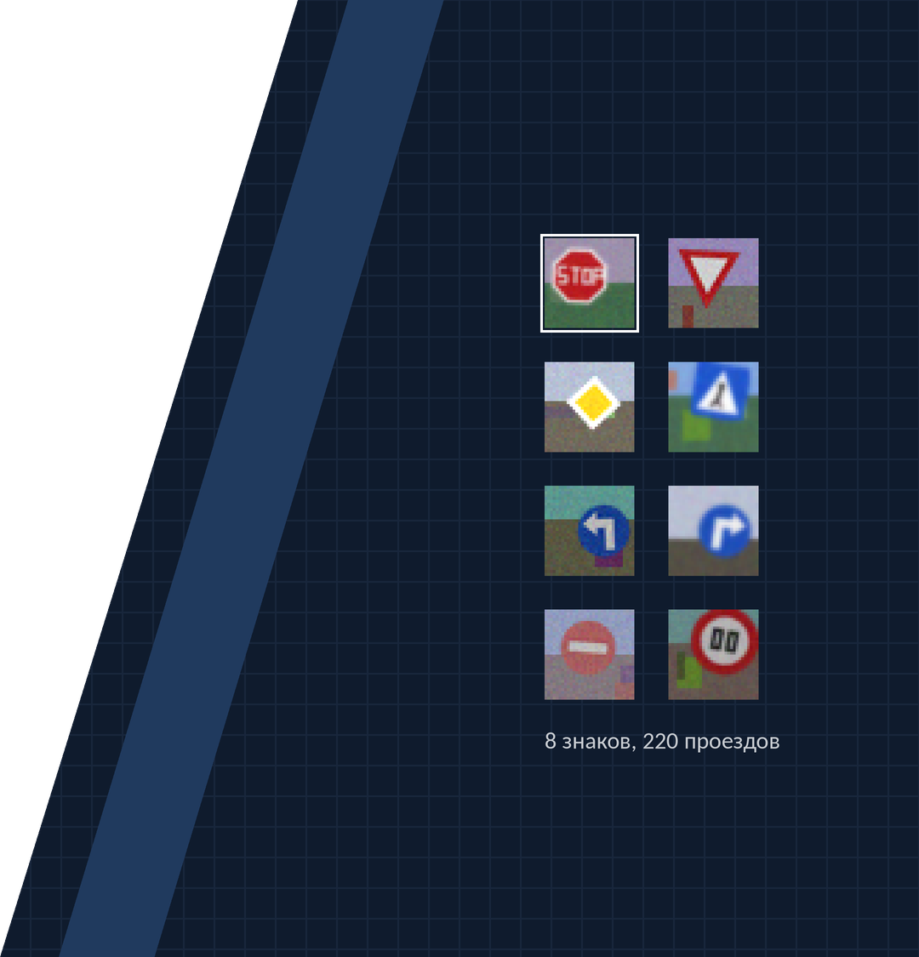
04
Итоговая работа
Задача, данные, ход работы, критерии и защита
10 класс · Тема 1 · Блок 2 · Практическая методология
17
Notes:
Раздел 04. Задача, данные, ход работы, критерии и защита.

Slide 18
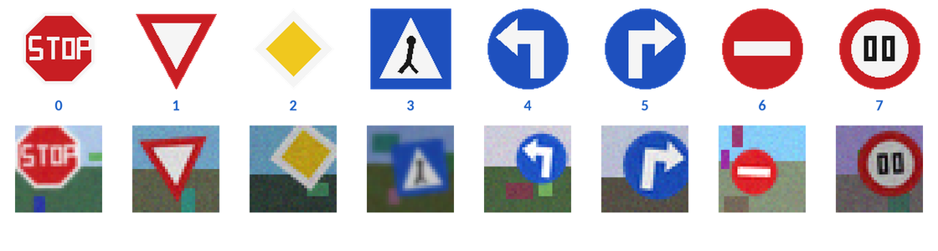
ЗАДАЧА
Какой знак видит камера?
Вверху – знаки, внизу – кадры из набора. 0 Стоп · 1 Уступи дорогу · 2 Главная дорога · 3 Пешеходный переход · 4 Движение налево · 5 Движение направо · 6 Въезд запрещен · 7 Ограничение скорости
01
Кадр 32 × 32
02
Проезд
03
Самое опасное
детектор уже вырезал знак
серия кадров одного знака
не узнать «Стоп»
10 класс · Тема 1 · Блок 2 · Практическая методология
18
Notes:
Сюжет из беспилотного транспорта. Детектор уже нашел знак на кадре и вырезал квадрат 32 × 32. Нужно определить один из 8 знаков: вверху – как они выглядят, внизу – реальные кадры из набора, с фоном, туманом, ночью и размытием. Пока машина подъезжает, камера снимает знак несколько раз: такая серия называется проездом. Самая опасная ошибка – не узнать «Стоп». Обратите внимание учеников, что знаки «Стоп» и «Въезд запрещен» оба красные с белым посередине, а «налево» и «направо» различаются только направлением стрелки.

Slide 19
ДАННЫЕ
В данных есть ловушки
1
Все ли кадры – действительно кадры со знаком?
ФАЙЛ data/road_signs_vNN.npz
X_pool N × 32 × 32 × 3, uint8
y_pool класс 0–7
track_pool номер проезда
X_test, y_test, track_test
другие проезды; до шага 9
не открывать
classes названия классов
2
Чем похожи кадры одного проезда и что это значит для разбиения?
3
Все ли преобразования при аугментации сохраняют класс?
4
Все ли классы одинаково часты и одинаково важны?
Данные выгрузила служба сбора, и про них известно только то, что написано в ноутбуке. Проверять их – ваша работа.
10 класс · Тема 1 · Блок 2 · Практическая методология
19
Notes:
Не называйте ловушки прямо, это часть работы. Скажите только, что данные выгрузила служба сбора и проверять их – работа ученика. Слева что лежит в файле варианта. Справа четыре вопроса, которые стоит себе задать: все ли кадры действительно кадры со знаком; чем кадры одного проезда похожи друг на друга и что это значит для разбиения; все ли преобразования при аугментации сохраняют класс; все ли классы одинаково часты и одинаково важны. Если ученик задаст эти вопросы сам, он найдет все ловушки.

Slide 20
ХОД РАБОТЫ
Десять шагов за два часа
ПР №4 · ПЕРВЫЙ ЧАС
ПР №5 · ВТОРОЙ ЧАС
1
Первый взгляд
6
Аугментация
кадры, проезды, доли классов
сдвиг, яркость; опыт с отражением
2
Сбой камеры
7
Случайный поиск
найти и удалить испорченные кадры
3 сочетания и повтор на другом зерне
3
Разбиение
8
Опасный класс
по проездам; нормализация по обучающей
вес ошибки «Стоп», выбор модели
4
Отладка
9
Тест один раз
ориентир, ln 8, переобучить 64 кадра
метрики, ошибки, голосование по проезду
5
Базовая модель
10
Отчет
обучить, сравнить разбиения, диагноз
шесть разделов и журнал опытов
10 класс · Тема 1 · Блок 2 · Практическая методология
20
Notes:
ПР №4 (первый час): первый взгляд на данные, сбой камеры и очистка, честное разбиение и нормализация по обучающей части, ориентир и отладка (начальные потери, переобучение 64 кадров), базовая модель и диагноз. ПР №5 (второй час): аугментация, случайный поиск гиперпараметров с повтором лучшего опыта на другом зерне, опасный класс и вес ошибки, один раз тест с голосованием по проезду, отчет. После каждого шага – вопросы с ответами своими словами и своими числами.

Slide 21
ГОТОВЫЕ ФУНКЦИИ
Что уже готово
01
train_model
ГОТОВЫЕ ЯЧЕЙКИ НОУТБУКА
model = make_cnn(width=32)
# 140 776 параметров
hist = train_model(model, X_tr, y_tr,
X_va, y_va, NORM, epochs=20,
augment=augment)
log("аугментация", hist, model, ...)
show_journal()
scores(y_va, predict(model, X_va, NORM))
AdamW, косинусное расписание, ранняя остановка по F-мере
02
Пишете сами
анализ, очистка, разбиение, аугментация, опыты, тест, отчет
03
По желанию
make_resnet18 с весами ImageNet из Б2.5
!
Правила: SEED = 42; тест – только в шаге 9 и один раз; не больше 8 обучений в ПР №5.
10 класс · Тема 1 · Блок 2 · Практическая методология
21
Notes:
Чтобы два часа ушли на решения, а не на повторный набор кода, рутинная часть уже написана. make_cnn – сеть в духе VGG: пять сверточных слоев с пакетной нормализацией, два пулинга, глобальное усреднение, выходной слой на 8 классов; при width = 32 у нее 140 776 параметров. train_model – цикл обучения с AdamW, косинусным расписанием и ранней остановкой по F-мере на валидации. Еще готовы predict, scores, рисунки и журнал log. По желанию можно взять ResNet-18 с весами ImageNet из Б2.5: make_resnet18 с нормализацией IMAGENET_NORM. Ученик пишет анализ данных, очистку, разбиение, аугментацию, опыты, проверку на тесте и отчет. Правила внизу: зерно 42, тест только в шаге 9 и один раз, не больше 8 обучений в ПР №5.

Slide 22
ОЦЕНИВАНИЕ
По 10 баллов
ПР №4
ПР №5
9–10 «5»
3
осмотр и очистка
3
аугментация и опыт с отражением
7–8 – «4», 5–6 – «3», меньше 5 – «2». Повышенная сложность может вернуть один потерянный балл.
3
честное разбиение и нормализация
3
случайный поиск, шум, опасный класс
3
отладка, базовая модель, диагноз
2
тест один раз, голосование по проезду
1
ответы на вопросы и выводы
2
отчет и журнал опытов
Снимается балл: разбиение по кадрам, оставленные испорченные кадры, нормализация по всем данным, отражение в итоговой модели, выбор по тесту, вывод из разницы меньше шума.
!
10 класс · Тема 1 · Блок 2 · Практическая методология
22
Notes:
Кратко о критериях: за каждую работу до 10 баллов, шкала 9–10 «5», 7–8 «4», 5–6 «3». ПР №4: осмотр и очистка – 3, разбиение – 3, отладка и базовая модель – 3, ответы и выводы – 1. ПР №5: аугментация – 3, поиск и опасный класс – 3, тест – 2, отчет и журнал – 2. Назовите типичные ошибки, за которые снимается балл: случайное разбиение по кадрам, оставленные испорченные кадры, нормализация по всем данным, отражение в итоговой модели, выбор модели по тесту, выводы из разницы меньше шума.

Slide 23
ПРОМЕЖУТОЧНЫЙ КОНТРОЛЬ
Защита работы
А
По ноутбуку
Б
Блок 1
В
Блок 2
почему так сделано и что значат ваши числа
архитектуры, обратное распространение, свертки, рекуррентные сети
оптимизация, нормализация, регуляризация, аугментация, перенос, методология
Оценка | Что нужно
«5» | уверенные ответы на все три вопроса, объяснение своих чисел
«4» | один ответ неполный или с подсказкой
«3» | два ответа неполные, но свой ноутбук ученик понимает
«2» | не может объяснить собственный код и числа
5–7 минут на ученика; ноутбук открыт
10 класс · Тема 1 · Блок 2 · Практическая методология
23
Notes:
Формат: 5–7 минут, ученик открывает свой ноутбук, учитель задает три вопроса: по ноутбуку (почему так сделано, что значат числа), по Блоку 1 (архитектуры, обратное распространение, свертки, рекуррентные сети) и по Блоку 2 (оптимизация, нормализация, регуляризация, аугментация, перенос, методология). Оценка: «5» – уверенные ответы на все три вопроса и объяснение своих чисел; «4» – один ответ неполный; «3» – два ответа неполные, но ученик понимает свой ноутбук; «2» – ученик не может объяснить собственный код и числа.

Slide 24
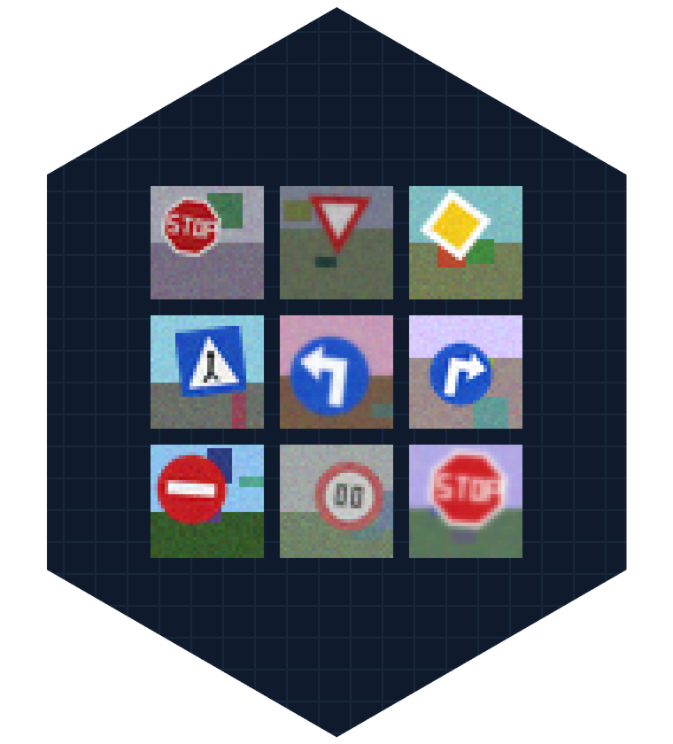
ИТОГ ЗАНЯТИЯ
Чек-лист на каждый проект
01
Метрика и цель
02
Проверка конвейера
до первой строки кода
ориентир, ln K, крошечный набор
03
Разбиение
04
Диагноз
как в будущей работе, по группам
по двум ошибкам
05
По одному
06
Сравнение с шумом
и каждое изменение в журнал
повтор на другом зерне
7
07 · Тест – один раз, в самом конце, для уже выбранной модели.
Дальше – Тема 2: последовательности, внимание и трансформеры. Порядок работы тот же.
10 класс · Тема 1 · Блок 2 · Практическая методология
24
Notes:
Подведите итог семью пунктами, которые пригодятся в любой задаче, не только в этой. Метрика и целевое значение – до первой строки кода. Ориентир и проверка конвейера: начальные потери, переобучение крошечного набора. Разбиение, повторяющее будущую работу модели, с группами. Диагноз по двум ошибкам. Изменения по одному, с журналом. Сравнение с шумом. Тест – один раз, в самом конце. Анонсируйте Тему 2: дальше последовательности, внимание и трансформеры, и тот же порядок работы.

